Slide 1
基于pyspark实现knn
周延 201814853

Slide 2
Apache Spark与pyspark
Apache Spark是用Scala编程语言编写的。为了用Spark支持Python，Apache Spark社区发布了一个工具PySpark。使用PySpark，就可以使用Python编程语言处理RDD。
http://spark.apache.org/docs/latest/api/python/

Slide 3
sklearn
自2007年发布以来，scikit-learn已经成为Python重要的机器学习库了，scikit-learn简称sklearn，支持包括分类，回归，降维和聚类四大机器学习算法。还包括了特征提取，数据处理和模型评估者三大模块。
Sklearn不仅提供分类的接口还提供了一些数据集（这里我们主要用sklearn提供的数据集）
https://scikit-learn.org/stable/

Slide 4
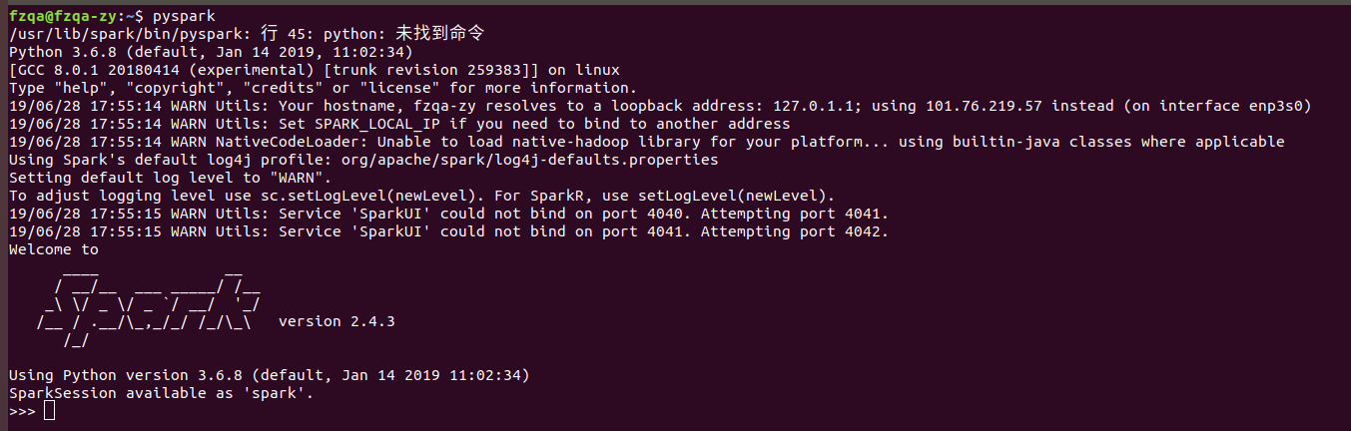
环境安装
安装JDK+Hadoop+scala+spark
输入pyspark即可启动spark
开发环境python3.6 ubuntu18.04 IDE:pycharm

Slide 5
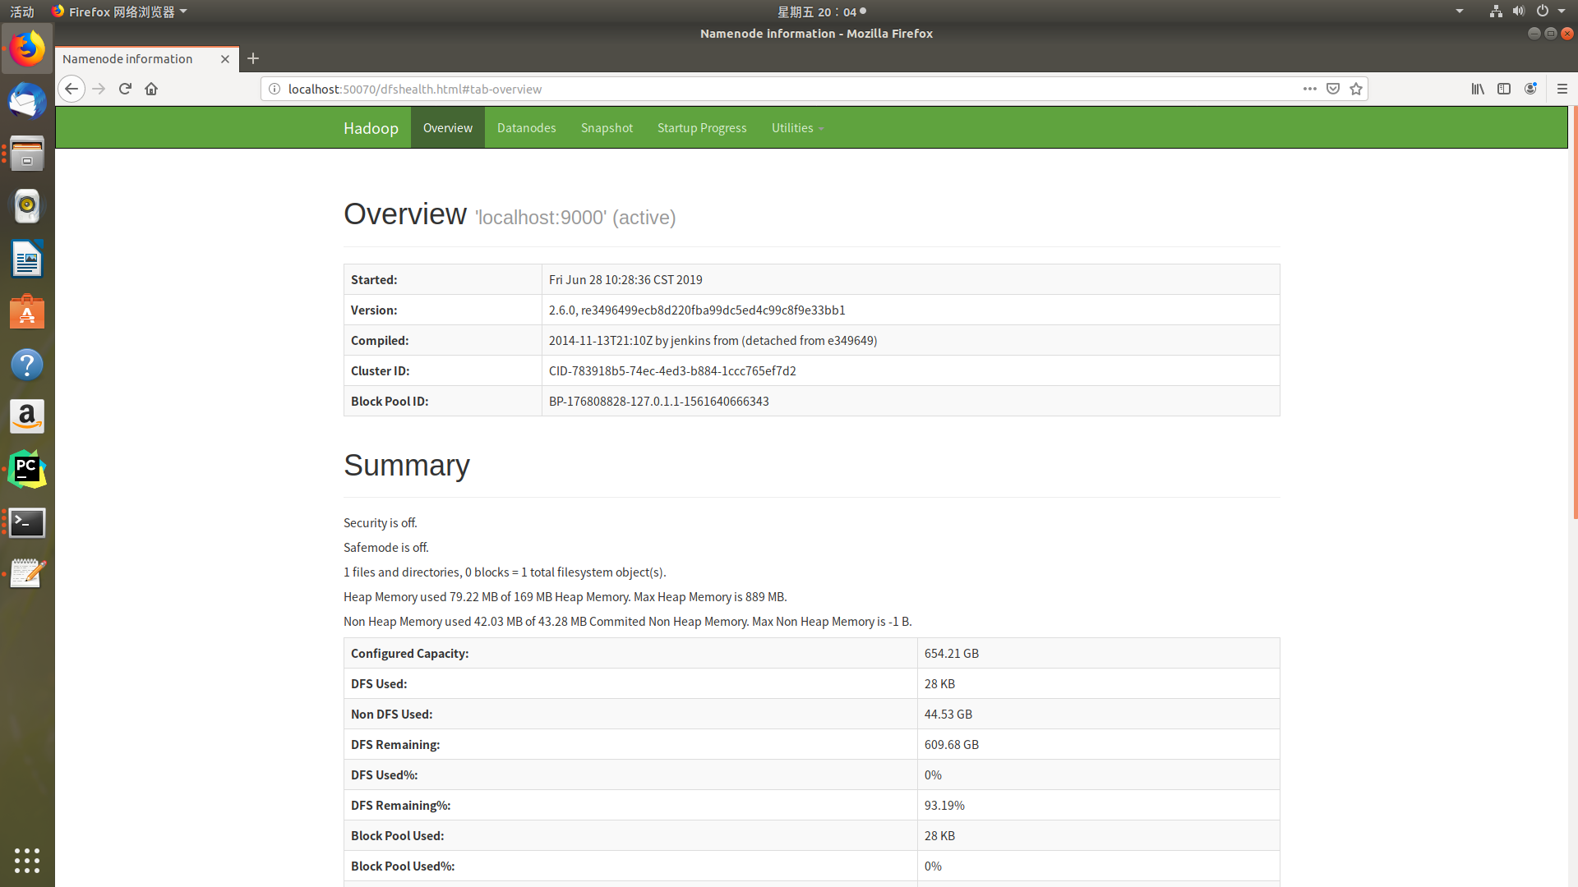
hadoop
进入本机50070端口查看hadoop运行情况

Slide 6
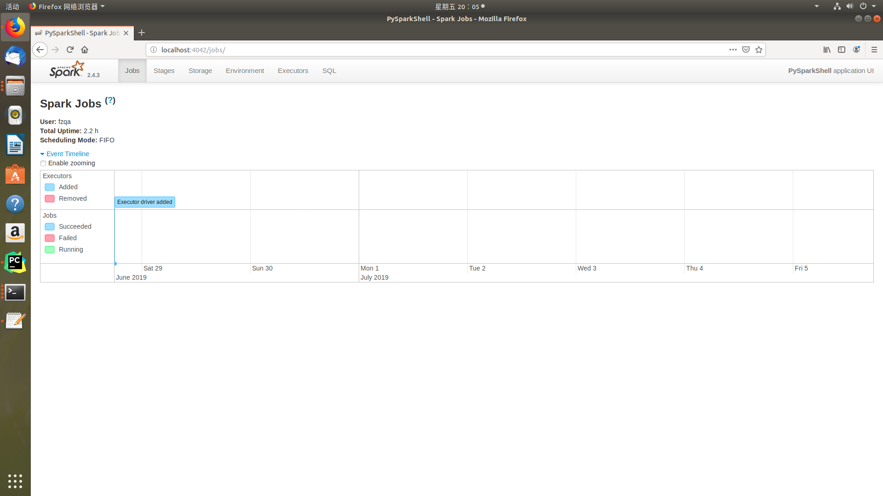
spark
进入本机4040端口查看spark运行情况

Slide 7
实验思路
从sklearn获取数据，将数据分为训练集与测试集，并将训练集、测试集和测试集的理论结果写入csv文件中，分别为train.csv、test.csv、testresult.csv
将训练集和测试集读入RDD中，将训练集广播，对测试集每一个点计算与训练集中每个点的距离，统计距离最近前K个点，统计这K个点的类别，数量最多的类别作为将测试集该点类别
将测试后的分类数据与理论数据相比，得出预测错误的个数
改变K，选择使得预测错误最少的K值

Slide 8
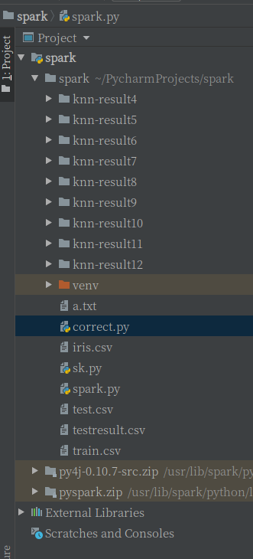
代码结构
spark.py :基于pyspark实现的KNN代码
sk.py:处理sklearn的iris数据集
correct.py :判断预测错误的个数
knn-result*:通过saveAsTextFile存放RDD的文件夹，里面存放的分类结果
train.csv:训练数据
test.csv:测试数据
testresult.csv:测试数据的理论结果

Slide 9
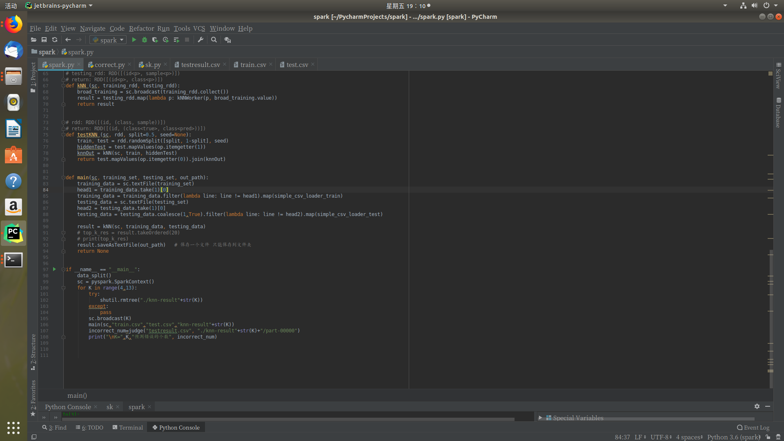
代码
判断输出的文件夹是否存在，存在删除，不存在pass（ saveAsTextFile 会讲结果保存在文件夹里，若文件夹存在会报错）
K从4至13迭代，广播K，进行KNN，输出结果
将测试结果与理论结果进行比较输出预测错误的个数

Slide 10
代码
RDD读入训练集与测试集并进行map操作
训练集key:point_id value:(data,class)
测试集key:point_id value:data
对训练集与测试集进行KNN操作
输出结果

Slide 11
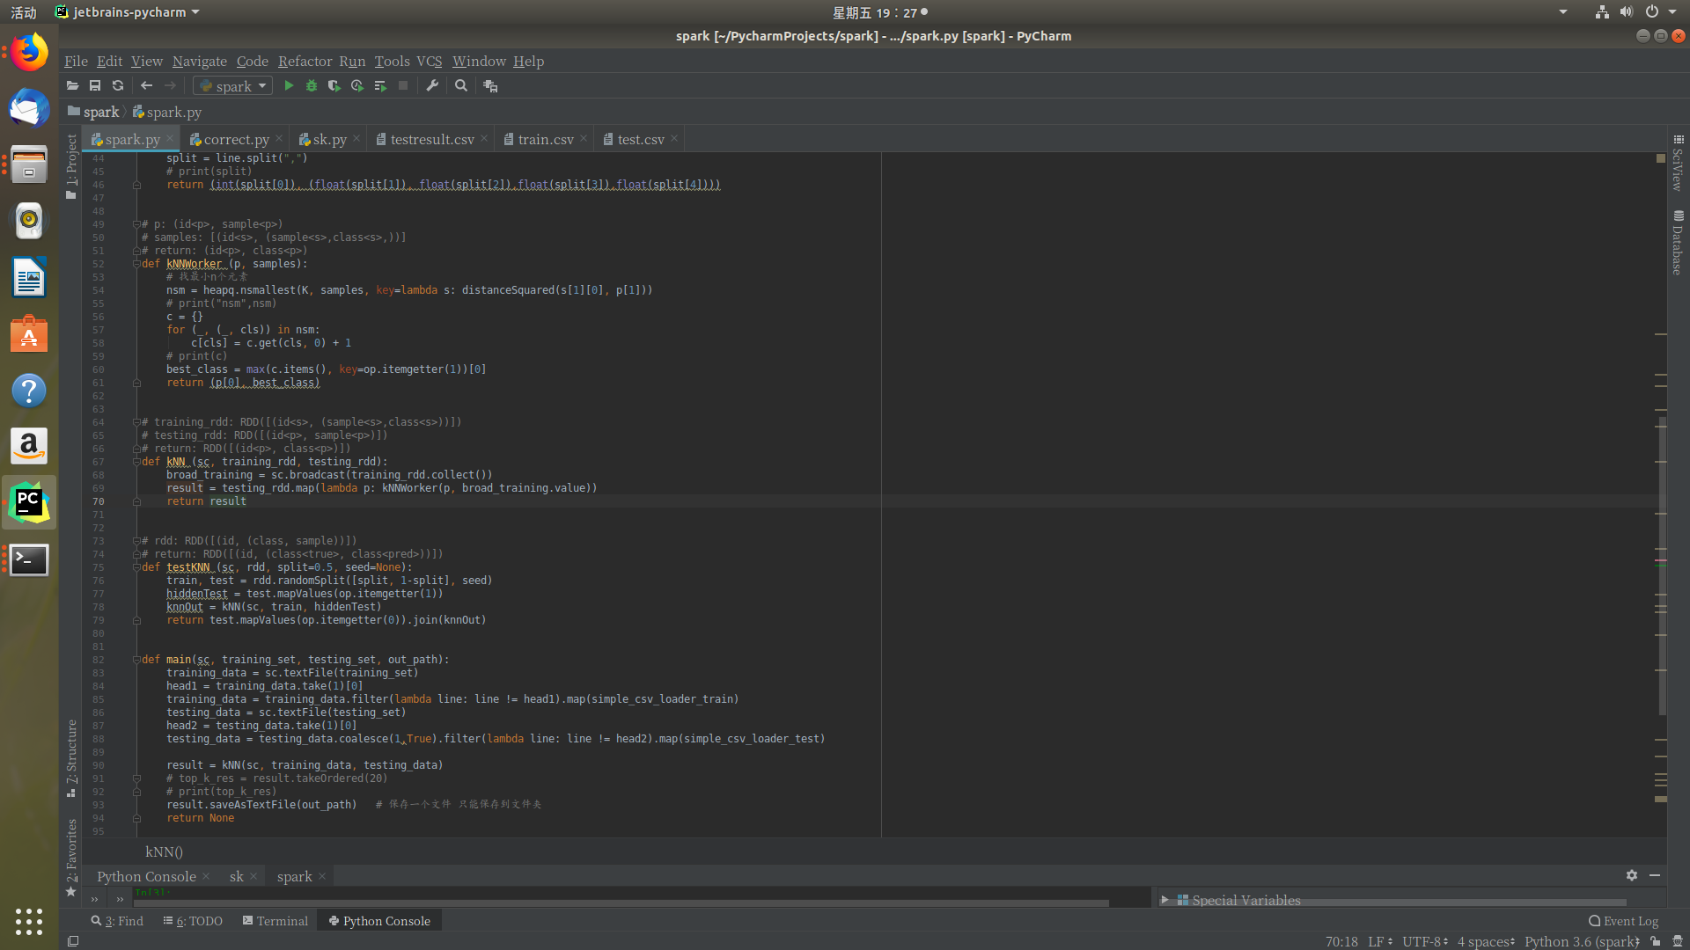
代码
将训练集广播
对测试集每个点进行KNN操作

Slide 12
代码
对训练集中每个点计算距离
找出最近的K个
对K个点统计类别
找出数目最多的类别
返回key:point_id value:class

Slide 13
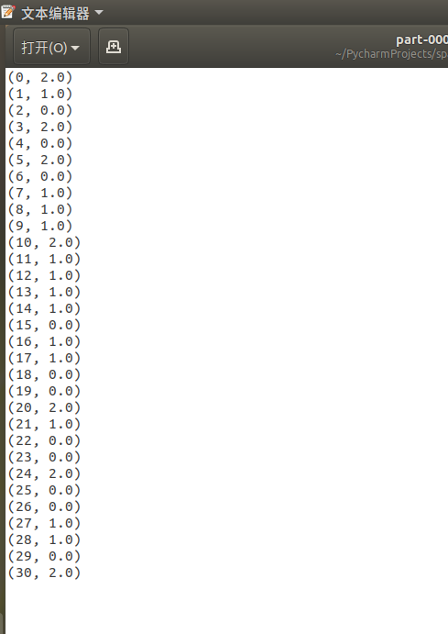
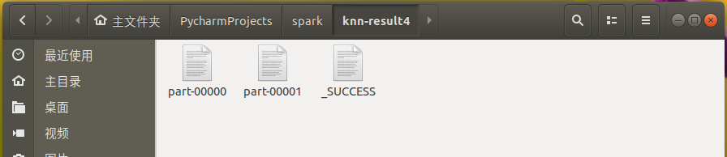
结果
part-00000和part-00001即为RDD结果输出，如果数据量更多会被分为更多的part

Slide 14
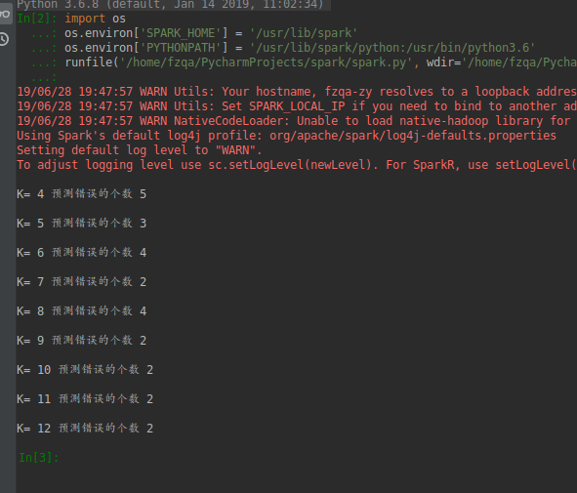
结果
K从4-12的结果如下
K=9时结果最稳定

Slide 15
结论
了解了jdk、hadoop、scala、spark的安装与运行，简单了解了pyspark的一些函数与类，通过pyspark简单实现分布式KNN，结果良好
可于https://github.com/FZQA/pyspark-knn查看代码

